Slide 1

राष्ट्रिय जनगणना २०७८
गणक तालिम
मितिः २०७८ कार्तिक १६
चौथो सत्र
उतार फाराम अद्यावधिक गर्ने तरिका
अनुगमन तथा सुपरिवेक्षण फाराम
कन्ट्रोल फाराम र कार्य सम्पन्नता फाराम
1

Slide 2


प्रस्तुतिका विषय
उतार फाराम अद्यावधिक गर्ने तरिका
अनुगमन तथा सुपरिवेक्षण फाराम
कन्ट्रोल फाराम र कार्य सम्पन्नता फाराम
वस्तुगत बहुउत्तर कक्षागत परीक्षा र छलफल,
तालिम मूल्याङ्कन तथा तालिम समापन
2

Slide 3
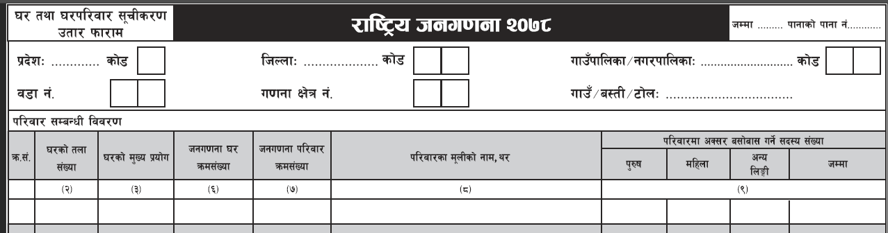
घर तथा घरपरिवार सूचीकरण उतार फाराम: परिचय
जनगणनाको पहिलो चरणमा सुपरिवेक्षकले भरेको घर तथा घरपरिवार सूचीकरण फारामका आधारमा सुपरिवेक्षकले २ प्रति सूचीकरण उतार फाराम तयार गरी एक प्रति गणकलार्इ दिर्इ र एक प्रति आफैसँग राख्नुपर्दछ ।

Slide 4
घर तथा घरपरिवार सूचीकरण उतार फारम : परिचय
यी विवरणहरु घर तथा घर परिवार सूचीकरण फारामबाट उतार गरिएको हुन्छ:
घरको तला संख्याः महल २
घरको मुख्य प्रयोगः महल ३
जनगणना घर क्रम संख्याः महल ६
जनगणना परिवार क्रम संख्याः महल ७
परिवारमुलिको नाम थरः महल ८
परिवारमा अक्सर बसोबास गर्ने सदस्य संख्या: महल ९
गणकहरुले पनि नयाँ घर तथा परिवारको विवरण लिनुपर्ने अवस्था आउन सक्ने भएकोले उल्लेखित कुराहरुको बारेमा जानकारी राख्नुपर्दछ ।

Slide 5
सुपरिवेक्षकले उपलब्ध गराउने सूचीकरण उतारको उदाहरण
qm=;+= | 3/sf] tnf ;+Vof | 3/sf] d'Vo k|of]u | hgu0fgf 3/ qmd;+Vof | hgu0fgf kl/jf/ qmd;+Vof | kl/jf/sf d"nLsf] gfd, y/ | kl/jf/df cS;/ a;f]af; ug]{ ;b:o ;+Vof
 |  |  |  |  |  | k'?if | dlxnf | cGo lnËL |  | hDdf
 | -@_ | -#_ | -^_ | -&_ | -*_ | -(_
1 | 2 | 1 | 1 | 1 | /fd axfb'/ tfdfË | 3 | 5 | 0 | 8 | 8
2 | - | - | 1 | 2 | xl/ axfb'/ tfdfË | 1 | 1 | 0 | 2 | 2
3 | - | - | 1 | 3 | Zofd axfb'/ tfdfË | 2 | 3 | 0 | 5 | 5
4 | 3 | 1 | 2 | 4 | s[i0f s'df/L If]qL | 1 | 2 | 0 | 3 | 3
5 | - | - | 2 | 5 | /fd dfof lj=s= | 2 | 3 | 0 | 5 | 5
6 | 2 | 2 | 3 | 6 | gj/fh kf}8]n | 2 | 4 | 0 | 6 | 6
7 | 1 | 3 | 4 | 7 | ljsfz tfdfª | 5 | 4 | 0 | 9 | 9
8 | 5 | 3 | 5 | 8 | xl/ v8\sf | 2 | 1 | 0 | 3 | 3
9 | 1 | 1 | 6 | 9 | k'0f{snf lj=s= | 3 | 4 | 0 | 7 | 7
10 | 1 | 8 | 7 | 10 | k'0f{snf lj=s= | 1 | 2 | 0 | 4 | 3
11 | 2 | 1 | 8 | 11 | 5ljnfn kf}8]n | 2 | 4 | 0 | 4 | 4
12 | 3 | 2 | 8 | 12 | xl/cf]d cfrfo{ | 3 | 2 | 0 | 5 | 5
13 | 1 | 4 | 9 | 13 | lnnfw/ lwld/] | 1 | 1 | 0 | 2 | 2
14 | 2 | 2 | 10 | 14 | zfGtf rf}w/L | 2 | 1 | 1 | 4 | 4
15 | 1 | 1 | 11 | 15 | ;Gtf]if lwld/] | 3 | 4 | 0 | 7
dxn # 3/sf] k|of]u -sf]8_ M cfjf;Lo===1 Jofkf/===2 ;/sf/L===3 z}lIfs====4 :jf:YohGo===5 pBf]u÷snsf/vfgf====6 a}+s tyf ljQLo ;+:yf===7 ;+:yfut ====8 xf]6n tyf nh===9 uf]7÷wg;f/÷dtfg=…...10 cGo k|of]u===11

Slide 6
घर तथा घरपरिवार सूचीकरण उतार फाराम अद्यावधिक गर्नुपर्ने अवस्थाहरू
जनगणनाको पहिलो चरणमा सुपरिवेक्षकले भरेको घर तथा घरपरिवार सूचीकरण फारामका आधारमा गणकले घरपरिवारमा गई विवरण संकलन गर्नुपर्दछ ।
सुपरिवेक्षकले काम गर्ने र गणक कार्यक्षेत्रमा जाने समयको फरक १५ दिन वा सोभन्दा बढी फरक हुन्छ ।
गणकले तथ्याङ्क संकलन गर्ने समयमा उतार फाराममा भएको भन्दा केही परिवार तथा व्यक्ति थपघट हुन सक्ने भएकोले गणकले सूचीकरण उतार फाराममा विवरण अद्यावधिक गर्नुपर्दछ ।
(क्रमशः)

Slide 7
घर तथा घरपरिवार सूचीकरण उतार फाराम अद्यावधिक गर्नुपर्ने अवस्थाहरु
परिवारका कुनै सदस्यको मृत्यु वा बच्चाको जन्म भएको अवस्था,
परिवारको सदस्यहरूको अक्सर बसोबासको स्थान परिवर्तन भएको अवस्था
कुनै जनगणना घरमा रहेका परिवार छुट्टीभिन्न भर्इ नयाँ परिवार बनेको अवस्था
परिवार बसाई सरी आएको वा गएको अवस्था
सूचीकरण गर्दा परिवार छुट भएको अवस्था जस्तै: भाडामा बस्ने परिवार
सूचीकरण गर्दा दोहोरो भरिएको अवस्था
सूचीकरणको अवस्थामा लेखिएको परिवरामूली मुख्य गणनाको समयमा परिवर्तन भएको अवस्था
अन्य कारणले व्यक्ति तथा परिवार थपघट हुन सक्ने अवस्था

Slide 8
परिवारका कुनै सदस्यको मृत्यु भएको अवस्थाको उदाहरण
qm=;+= | 3/sf] tnf ;+Vof | 3/sf] d'Vo k|of]u | hgu0fgf 3/ qmd;+Vof | hgu0fgf kl/jf/ qmd;+Vof | kl/jf/sf d"nLsf] gfd, y/ | kl/jf/df cS;/ a;f]af; ug]{ ;b:o ;+Vof
 |  |  |  |  |  | k'?if | dlxnf | cGo lnËL | hDdf
 | -@_ | -#_ | -^_ | -&_ | -*_ | -(_
1 | 2 | 1 | 1 | 1 | /fd axfb'/ tfdfË | 3 | 5 | 0 | 8
2 | - | - | 1 | 2 | xl/ axfb'/ tfdfË | 1 | 1 | 0 | 2
3 | - | - | 1 | 3 | Zofd axfb'/ tfdfË | 2 | 3 | 0 | 5
4 | 3 | 1 | 2 | 4 | s[i0f s'df/L If]qL | 1 | 2 | 0 | 3
5 | - | - | 2 | 5 | /fd dfof lj=s= | 2 | 3 | 0 | 5
6 | 2 | 2 | 3 | 6 | gj/fh kf}8]n | 2 | 4 | 0 | 6
7 | 1 | ३ | 4 | 7 | ljsfz tfdfª | 4 5 | 4 | 0 | 8 9
विकास तामाङको घरमा एक जना पुरुषको मृत्यु भएको छ भने

Slide 9
परिवारमा बच्चाको जन्म भएको अवस्थाको उदाहरण
qm=;+= | 3/sf] tnf ;+Vof | 3/sf] d'Vo k|of]u | hgu0fgf 3/ qmd;+Vof | hgu0fgf kl/jf/ qmd;+Vof | kl/jf/sf d"nLsf] gfd, y/ | kl/jf/df cS;/ a;f]af; ug]{ ;b:o ;+Vof
 |  |  |  |  |  | k'?if | dlxnf | cGo lnËL | hDdf
 | -@_ | -#_ | -^_ | -&_ | -*_ | -(_
1 | 2 | 1 | 1 | 1 | /fd axfb'/ tfdfË | 3 | 5 | 0 | 8
2 | - | - | 1 | 2 | xl/ axfb'/ tfdfË | 1 | 1 | 0 | 2
3 | - | - | 1 | 3 | Zofd axfb'/ tfdfË | 3 2 | 3 | 0 | 6 5
श्याम बहादुर तामाङको परिवारमा छोराको जन्म भएको रहेछ भने यसरी अद्यावधिक गर्नुपर्दछ ।

Slide 10
परिवार बसाइँसराई गरी गएको अवस्थाको उदाहरण
qm=;+= | 3/sf] tnf ;+Vof | 3/sf] d'Vo k|of]u | hgu0fgf 3/ qmd;+Vof | hgu0fgf kl/jf/ qmd;+Vof | kl/jf/sf d"nLsf] gfd, y/ | kl/jf/df cS;/ a;f]af; ug]{ ;b:o ;+Vof
 |  |  |  |  |  | k'?if | dlxnf | cGo lnËL | hDdf
 | -@_ | -#_ | -^_ | -&_ | -*_ | -(_
1 | 2 | 1 | 1 | 1 | /fd axfb'/ tfdfË | 3 | 5 | 0 | 8
2 | - | - | 1 | 2 | xl/ axfb'/ tfdfË | 1 | 1 | 0 | 2
3 | - | - | 1 | 3 | Zofd axfb'/ tfdfË | 2 | 3 | 0 | 5
4 | 3 | 1 | 2 | 4 | s[i0f s'df/L If]qL | 1 | 2 | 0 | 3
5 | - | - | 2 | 5 | /fd dfof lj=s= | 2 | 3 | 0 | 5 | a;fOF ;/L uPsf]
6 | 2 | 2 | 3 | 6 | gj/fh kf}8]n | 2 | 4 | 0 | 6
7 | 1 | ३ | 4 | 7 | ljsfz tfdfª | 5 | 4 | 0 | 9
8 | 5 | 3 | 5 | 8 | xl/ v8\sf | 2 | 1 | 0 | 3
उतार फारामको क्रमसंख्या ५ को जनगणना घर क्रमसंख्या २ अन्तर्गतको जनगणना परिवार क्रमसंख्या ५ को राममाया वि.क. को परिवार बसाइँ सरी गएको रहेछ भने उतार फाराममा उक्त क्रमसंख्या ५ को लहर नै माथि चित्रमा÷संलग्न फाराममा देखाए जस्तै तेर्सो धर्सोले काट्नुपर्दछ ।

Slide 11
परिवार बसाइँ सरी आएको अवस्थाको उदाहरण
मानौ १२ औ क्रम संख्याको हरिओम आचार्यको घरमा ध्रुब बहादुर कुँवरको नयाँ परिवार बसाई सरी आएको भए र सो गणना क्षेत्रमा १९५ सम्म जनगणना परिवार संख्या पुगेको भए देहाय अनुसार अद्यावधिक गर्नुपर्दछ ।
qm=;+= | 3/sf] tnf ;+Vof | 3/sf] d'Vo k|of]u | hgu0fgf 3/ qmd;+Vof | hgu0fgf kl/jf/ qmd;+Vof | kl/jf/sf d"nLsf] gfd, y/ | kl/jf/df cS;/ a;f]af; ug]{ ;b:o ;+Vof
 |  |  |  |  |  | k'?if | dlxnf | cGo lnËL | hDdf
 | -@_ | -#_ | -^_ | -&_ | -*_ | -(_
9 | 1 | 1 | 6 | 9 | k'0f{snf lj=s= | 3 | 4 |  | 7
10 | 1 | 1 | 7 | 10 | k'0f{snf lj=s= | 1 | 2 |  | 3
11 | 2 | 1 | 8 | 11 | 5ljnfn kf}8]n | 2 | 4 | 0 | 4
12 | 3 | 2 | 9 | 12 | xl/cf]d cfrfo{ | 3 | 2 | 0 | 5
13 | 1 | 4 | 10 | 13 | lnnfw/ lwld/] | 1 | 1 | 0 | 2
14 | 2 | 2 | 11 | 14 | zfGtf rf}w/L | 2 | 1 | 1 | 4
...........
195 | 1 | 1 | 183 | 195 | ;Gtf]if lwld/] | 3 | 4 | 0 | 7
196 | 3 | 2 | 9 | 196 | w|'a axfb'/ s'Fj/ | 2 | 1 | 0 | 3

Slide 12
४ सूचीकरण गर्दा घर छुट भएको अवस्था
सुपरिवेक्षकले घर तथा घरपरिवार सूचीकरण (Household Listing) गर्दा कुनै घर तथा परिवार छुट हुन सक्दछ । यस्तो अवस्था भएमा गणकले उक्त सूचीकरणको अन्तिम घरपछि क्रमशः थप गर्दै उतार फरामका सबै विवरणहरू भरी मुख्य प्रश्नावली फाराममा समेत विवरण भर्नुपर्दछ ।
सूचीकरण गर्दा अनु आलेको घर छुट भएको अवस्था
qm=;+= | 3/sf] tnf ;+Vof | 3/sf] d'Vo k|of]u | hgu0fgf 3/ qmd;+Vof | hgu0fgf kl/jf/ qmd;+Vof | kl/jf/sf d"nLsf] gfd, y/ | kl/jf/df cS;/ a;f]af; ug]{ ;b:o ;+Vof
 |  |  |  |  |  | k'?if | dlxnf | cGo lnËL | hDdf
 | -@_ | -#_ | -^_ | -&_ | -*_ | -(_
25 | 3 | 3 | 25 | 32 | xl/eQm yf? | 3 | 2 | 0 | 5
…....
188 | 3 | 2 | 174 | 188 | ;l/tf rf}w/L | 3 | 2 | 0 | 5
189 | 1 | 4 | 175 | 189 | u+uf yf? | 1 | 1 | 0 | 2
190 | 2 | 2 | 176 | 190 | hgfb{g l3ld/] | 2 | 1 | 1 | 4
191 | 1 | 1 | 177 | 191 | cg' cfn] | 3 | 4 | 0 | 7

Slide 13
घर तथा घरपरिवार सूचीकरण फाराममा परिवार नै छुटेको उदाहरण
जनगणना घर क्रमसंख्या १४ मा बस्ने रिया चौधरीको परिवार छुटेको
परिवार सम्बन्धी विवरण
qm=;+= | 3/sf] tnf ;+Vof | 3/sf] d'Vo k|of]u | hgu0fgf 3/ qmd;+Vof | hgu0fgf kl/jf/ qmd;+Vof | kl/jf/sf d"nLsf] gfd, y/ | kl/jf/df cS;/ a;f]af; ug]{ ;b:o ;+Vof
 |  |  |  |  |  | k'?if | dlxnf | cGo lnËL | hDdf
 | -@_ | -#_ | -^_ | -&_ | -*_ | -(_
1 | 2 | 1 | 1 | 1 | /fd axfb'/ tfdfË | 3 | 5 | 0 | 8
2 | - | - | 1 | 2 | xl/ axfb'/ tfdfË | 1 | 1 | 0 | 2
…..
14 | 2 | 1 | 14 | 18 | ;Gtf]if rf}nfufO{ | 1 | 2 | 0 | 3
…...
25 | 3 | 3 | 25 | 32 | xl/eQm yf? | 3 | 2 | 0 | 5
…....
188 | 3 | 2 | 174 | 188 | ;l/tf rf}w/L | 3 | 2 | 0 | 5
189 | 1 | 4 | 175 | 189 | u+uf yf? | 1 | 1 | 0 | 2
190 | 2 | 2 | 176 | 190 | hgfb{g l3ld/] | 2 | 1 | 1 | 4
191 | 1 | 1 | 177 | 191 | cg' cfn] | 3 | 4 |  | 7
192 | 2 | 1 | 14 | 192 | l/of rf}w/L | 1 | 2 | 0 | 3
जनगणना घर क्रमसंख्या १४ मा छुटेको परिवारको नयाँ जनगणना परिवार क्रमसंख्या १९२ मा थप गरिएको

Slide 14
सूचीकरण गर्दा दोहोरो भरिएको अवस्था
कुनै घरपरिवारको विवरण दोहोरो गणना भएको भए उक्त घर तथा परिवार सूचिकरण उतार फाराममा लामो धर्कोले काटेर हटाउनुपर्दछ ।
जनगणना परिवार क्रमसंख्या १० र १८९ मा एउटै व्यक्ति गंगा थारु परिवारको विवरण भरिएको अवस्था
qm=;+= | 3/sf] tnf ;+Vof | 3/sf] d'Vo k|of]u | hgu0fgf 3/ qmd;+Vof | hgu0fgf kl/jf/ qmd;+Vof | kl/jf/sf d"nLsf] gfd, y/ | kl/jf/df cS;/ a;f]af; ug]{ ;b:o ;+Vof
 |  |  |  |  |  | k'?if | dlxnf | cGo lnËL | hDdf
 | -@_ | -#_ | -^_ | -&_ | -*_ | -(_
7 | 1 | ३ | 4 | 7 | ljsfz tfdfª | 5 | 4 | 0 | 9
8 | 5 | 3 | 5 | 8 | xl/ v8\sf | 2 | 1 | 0 | 3
9 | 1 | 1 | 6 | 9 | k'0f{snf lj=s= | 3 | 4 | 0 | 7
10 | 1 |  | 7 | 10 | u+uf yf? | 1 | 1 | 0 | 2
11 | 2 | 1 | 8 | 11 | 5ljnfn kf}8]n | 2 | 4 | 0 | 4
12 | 3 | 2 | 8 | 12 | xl/cf]d cfrfo{ | 3 | 2 | 0 | 5
........
188 | 3 | 2 | 174 | 188 | ;l/tf rf}w/L | 3 | 2 | 0 | 5
189 | 1 | 4 | 175 | 189 | u+uf yf? | 1 | 1 | 0 | 2
190 | 2 | 2 | 176 | 190 | hgfb{g l3ld/] | 2 | 1 | 1 | 4

Slide 15
भाडामा बस्ने परिवार छुट हुने अवस्था
प्रायगरी शहरी क्षेत्रमा भाडामा बस्ने परिवार छुट हुने सम्भावना बढी हुने गर्दछ ।
एउटा घरमा धेरै परिवार बसोबास गर्ने र घरधनीहरूले घरभाडा लगाएको छैन भन्ने सम्भावना पनि हुन सक्दछ । यसको कारणहरूमा भाडामा बस्ने परिवारलाई आफैं भेट्न नसक्नु, घरधनी विवरण दिन उत्सुक नहुनु, घरवहाल कर तिर्नु पर्दछ कि भन्ने भ्रम रहनु आदि हुन सक्दछ ।
गणकले सावधानीपूर्वक भाडामा बस्ने परिवारहरू कोही छन् कि भनी विशेष सोधखोज गर्नुपर्दछ र विवरण छुट भए नभएको यकिन गरी घर तथा घरपरिवार उतार फाराम समेत अद्यावधिक गरी मुख्य प्रश्नावली फाराममा विवरण भर्नुपर्दछ ।

Slide 16
अन्य कारणले व्यक्ति तथा परिवार थपघट हुन सक्ने अवस्थाको उदाहरण
पूर्णकला वि.क. को परिवारबाट हरि बहादुर वि.क. को परिवार छुट्टिएको
qm=;+= | 3/sf] tnf ;+Vof | 3/sf] d'Vo k|of]u | hgu0fgf 3/ qmd;+Vof | hgu0fgf kl/jf/ qmd;+Vof | kl/jf/sf d"nLsf] gfd, y/ | kl/jf/df cS;/ a;f]af; ug]{ ;b:o ;+Vof
 |  |  |  |  |  | k'?if | dlxnf | cGo lnËL | hDdf
 | -@_ | -#_ | -^_ | -&_ | -*_ | -(_
7 | 1 | 3 | 4 | 7 | ljsfz tfdfª | 5 | 4 | 0 | 9
8 | 5 | 3 | 5 | 8 | xl/ v8\sf | 2 | 1 | 0 | 3
9 | 1 | 1 | 6 | 9 | k'0f{snf lj=s= | 1 3 | 3 4 |  | 4 7
10 | 1 |  | 7 | 10 | u+uf yf? | 1 | 1 | 0 | 2
11 | 2 | 1 | 8 | 11 | 5ljnfn kf}8]n | 2 | 4 | 0 | 4
12 | 3 | 2 | 8 | 12 | xl/cf]d cfrfo{ | 3 | 2 | 0 | 5
13 | 1 | 4 | 9 | 13 | lnnfw/ lwld/] | 1 | 1 | 0 | 2
14 | 2 | 2 | 10 | 14 | zfGtf rf}w/L | 2 | 1 | 1 | 4
.........
188 | 3 | 2 | 174 | 188 | ;l/tf rf}w/L | 3 | 2 | 0 | 5
189 | 1 | 4 | 175 | 189 | u+uf yf? | 1 | 1 | 0 | 2
190 | 2 | 2 | 176 | 190 | hgfb{g l3ld/] | 2 | 1 | 1 | 4
191 | 1 | 1 | 177 | 191 | cg' cfn] | 3 | 4 | 0 | 7
192 | 2 | 1 | 14 | 192 | l/of rf}w/L | 1 | 2 | 0 | 3
193 | 1 | 1 | 6 | 193 | xl/ axfb'/ lj=s= | 2 | 1 | 0 | 3
16

Slide 17
अनुगमन तथा सुपरिवेक्षण
राष्ट्रिय जनगणना सञ्चालन निर्देशिका, २०७७ को दफा ४ मा अनुगमन तथा सुपरिवेक्षणका तह, प्रक्रिया लगायतको बारेमा उल्लेख गरिएको छ ।
सोहि निर्देशिकामा उल्लेख भए अनुसार अनुगमन तथा सुपरिवेक्षणकर्ताले देहाय बमोजिमको प्रकृया अपनाउनु पर्नेछः–
अनुगमन तथा सुपरिवेक्षण कार्यमा खटिएका कर्मचारीहरुले जनगणना कार्य गर्न तोकिएका गणक तथा सुपरिवेक्षक
हरेक घर तथा घरपरिवारमा पुगे नपुगेको,
उत्तरदातासँग प्रश्नावलीमा रहेका सबै प्रश्नहरु राम्रोसँग सोधे नसोधेको,
क्रमशः

Slide 18
अनुगमन तथा सुपरिवेक्षण
जनगणना सामग्रीहरु पर्याप्त भए नभएको,
भर्नु पर्ने सबै फारामहरु भरे नभरेको,
भरिएका विवरण गणकले सुरक्षित राखे नराखेको,
गोपनीयता कायम गरे नगरेको,
स्थानीय तहसँग समन्वय गरे नगरेको, कुनै व्यवधान उत्पन्न भए नभएको, समयमै कार्य सम्पन्न हुन सक्ने अवस्था रहे नरहेको वा काम धेरै छिटो सकिने अवस्था रहे नरहेको आदि बिषयमा प्रत्यक्ष अवलोकन गर्नु पर्नेछ ।
क्रमशः

Slide 19
अनुगमन तथा सुपरिवेक्षण फारामहरु
राष्ट्रिय जनगणना सञ्चालन निर्देशिका, २०७७ को अनुसूची १, २ (क) र २ (ख) मा देहाय अनुसारको अनुगमन तथा सुपरिवेक्षण फारामको व्यवस्था गरिएको छ:
अनुगमनकर्ताले भर्ने: अनुगमन फाराम
सुपरिवेक्षणकर्ताले भर्ने: सुपरिवेक्षक सुपरिवेक्षण फाराम तथा गणक सुपरिवेक्षण फाराम

Slide 20
गणक सुपरिवेक्षण फाराम
राष्ट्रिय जनगणनाका लागि तथ्याङ्क सङ्कलन गर्ने कार्यमा खटिएका गणकहरुको सुपरिवेक्षण गर्न तालिमप्राप्त कर्मचारी “सुपरिवेक्षणकर्ता” को रुपमा खटिने छन् ।
गणकले गरेको स्थलगत कार्यको सुपरिवेक्षण गर्न सुपरिवेक्षकहरु प्रमुख सुपरिवेक्षणकर्ता हुन्छन् ।
केन्द्र, प्रदेश, जिल्ला र स्थानीयस्तरका तालिम प्राप्त कर्मचारी सुपरिवेक्षणकर्ताको रुपमा खटिन सक्दछन् ।
सुपरिवेक्षणकर्ता सुपरिवेक्षणमा जाँदा अनुसूची १ र अनुसूची २(ख) अनुसारको गणक सुपरिवेक्षण फाराम भरी अनलाइनमा प्रविष्टि गर्ने वा सिधै अनलाइनमा भर्नु पर्दछ ।

Slide 21
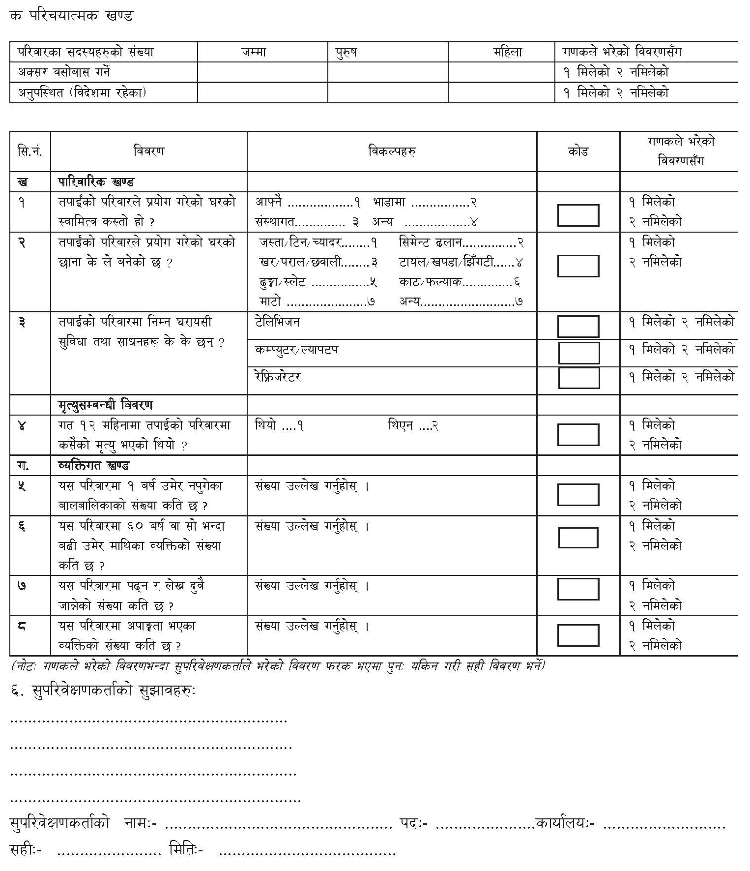
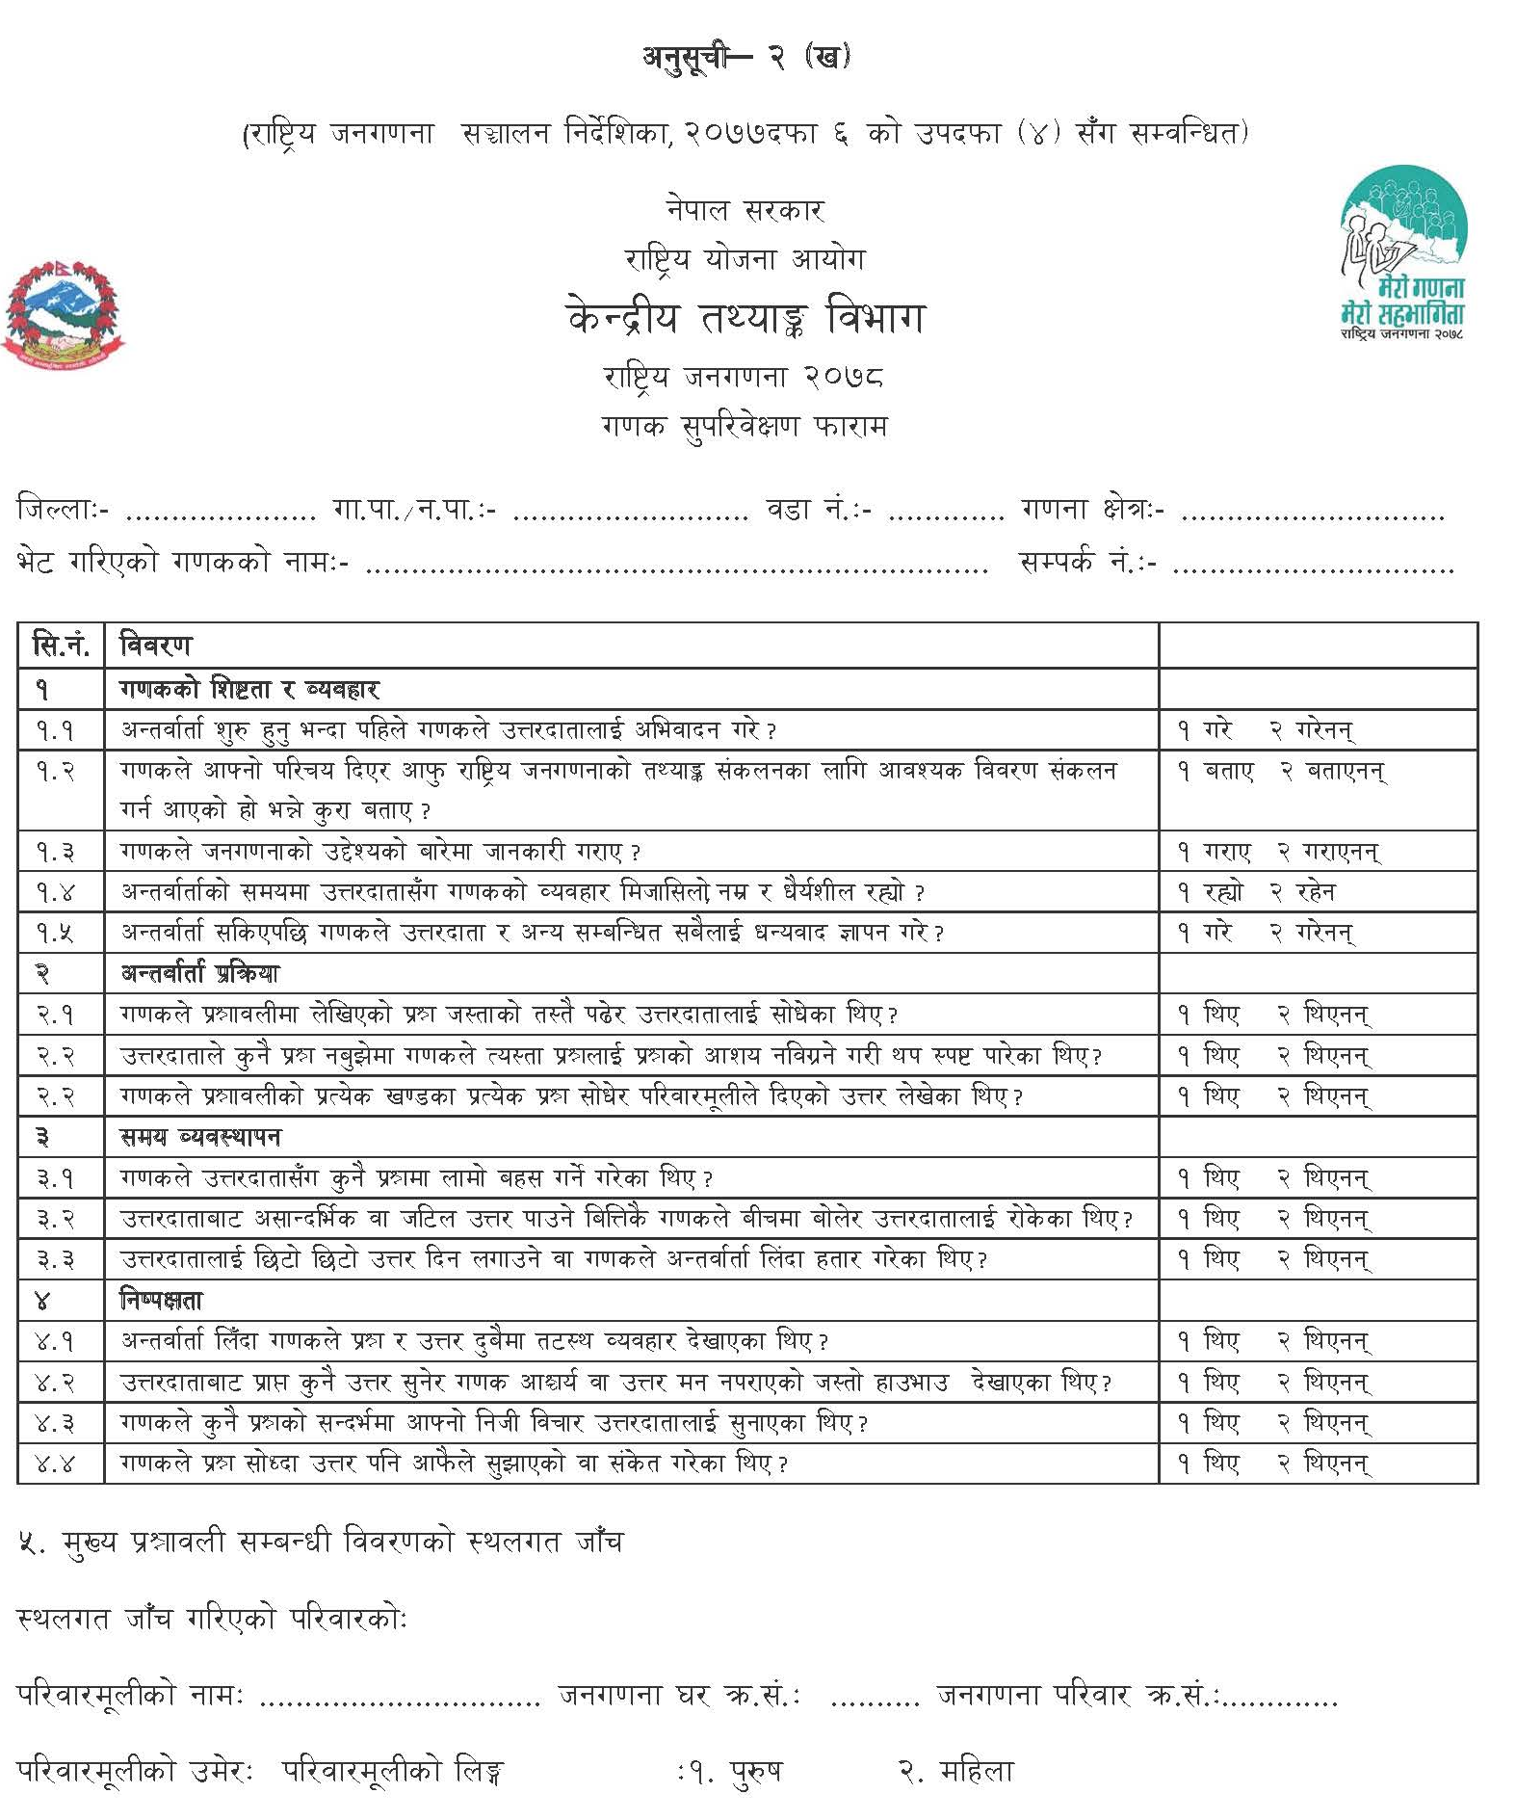

Slide 22
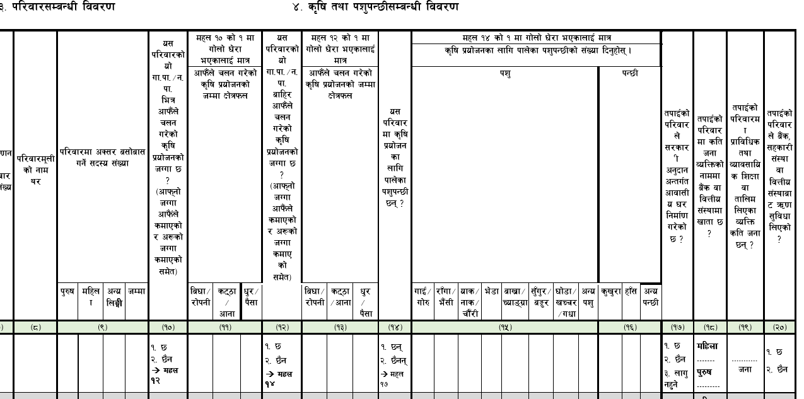
कक्षा कार्य तथा छलफल
आफ्नो परिवारको विवरण महल ८ देखि २० सम्म नमुना प्रश्नावलीमा भर्नुहोस् ।
विवरण भर्दा देखिएका समस्या केही भएमा छलफलका लागि पालैपालो राख्नुहोस् ।

Slide 23
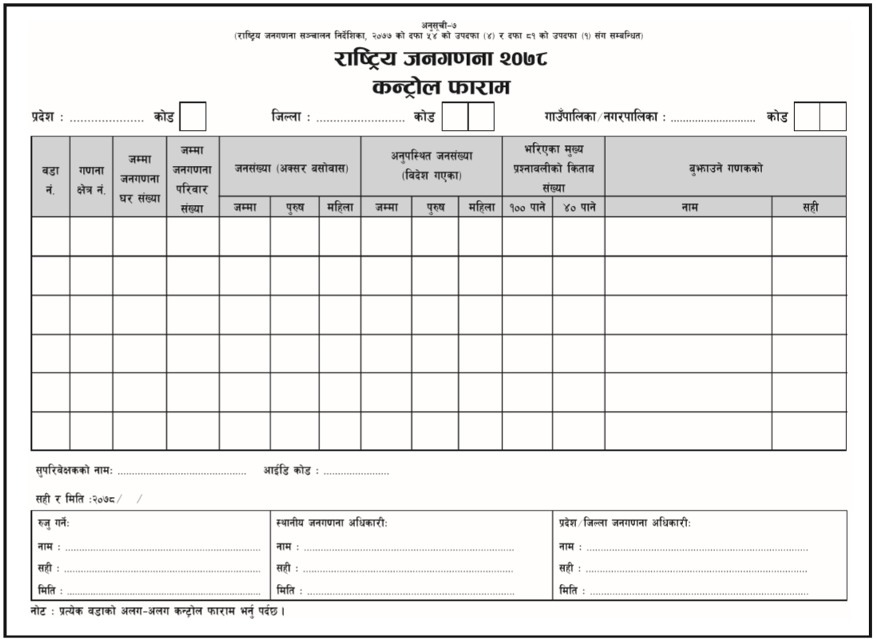
कन्ट्रोल फारामको नमूना
कन्ट्रोल फाराम

Slide 24
कन्ट्रोल फाराम भर्ने तरिका
यो फाराम एक जना सुपरिवेक्षकको मातहतमा गणना कार्यमा खटिएका सबै गणकहरुले स्थलगत कार्य सम्पन्न भएपछि एकैसाथ अनिवार्यरुपमा सुपरिवेक्षकसंगै बसेर भर्नु पर्दछ।
कन्ट्रोल फाराम प्रत्येक वडाको लागि अलग अलग भर्नु पर्दछ ।
जस्तैः एउटा सुपरिवेक्षक अन्तर्गत ४ जना गणक छन् । २ जना गणक वडा नं. १ र २ जना वडा नं. ३ मा खटिएका थिए भने वडा नं. १ र वडा नं. ३ का गणकले अलग अलग कन्ट्रोल फाराम भर्नुपर्दछ ।
यो फारामको आधारमा नेपालको प्रारम्भिक जनसंख्या सार्वजनिक गरिने भएकोले बिशेष ध्यान दिई होसियारी पुर्वक मुख्य प्रश्नावली किताबको आवरण पृष्ठमा भरिएका विवरणको आधारमा यो फाराम भर्नु पर्दछ।
क्रमशः

Slide 25
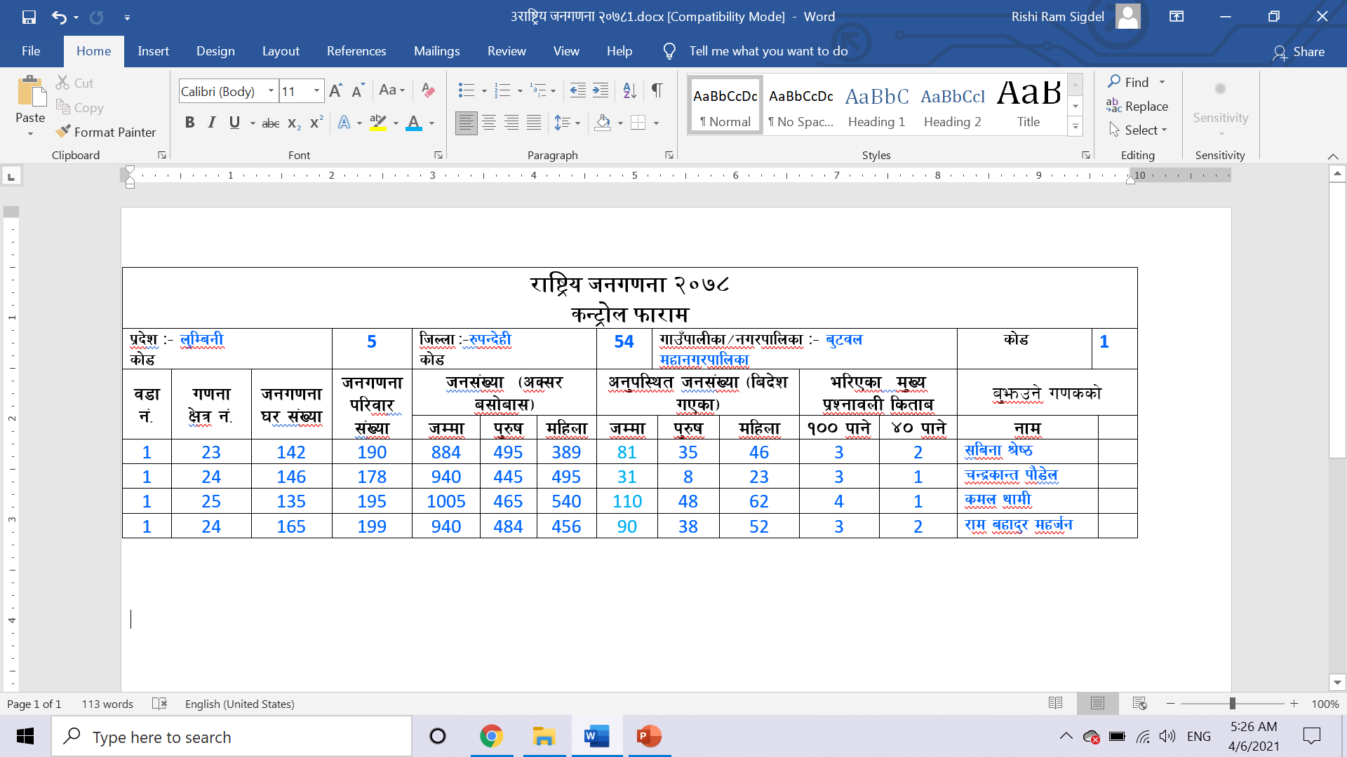
कन्ट्रोल फाराम भर्ने तरिका
कन्ट्रोल फाराममा भर्नु पर्ने विवरणहरु तलको उदाहरणमा जस्तै प्रत्येक गणकले भरेको मुख्य प्रश्नावलीको कभरपेज अनुसार भर्नु पर्दछ:

Slide 26
कन्ट्रोल फाराम भर्ने र बुझ्ने बुझाउने तरिका
गणकलाई फाराम बुझाउनका लागि स्थानीय जनगणना कार्यालयमा हेल्प डेस्क तोकी फाराम बुझाउने दिन र समय निश्चित गर्नु पर्दछ ।
गणकले संयुक्तरुपमा विवरण भरी बुझाएको कन्ट्रोल फाराम सुपरिवेक्षकले चेकजाँच गरी रुजु गर्नको लागि रुजु गर्न तोकिएको कर्मचारीलाई बुझाउनु पर्दछ ।
रुजुकर्ताले रुजु गरेको फाराम स्थानीय जनगणना अधिकारीले जिल्ला जनगणना अधिकारी समक्ष सिफारिस गर्नु पर्नेछ ।
स्थानीय जनगणना अधिकारीले उक्त कन्ट्रोल फाराम अलग्गै एउटा फाइलमा राखी प्याकिङ्ग गरिएका भरिएका प्रश्नावली फाराम सहित जिल्ला जनगणना कार्यालयमा बुझाउनु पर्दछ ।
क्रमशः

Slide 27
कन्ट्रोल फाराम भर्ने र बुझ्ने बुझाउने तरिका
जिल्ला जनगणना अधिकारीले उक्त फाराम होसियारीपूर्वक कम्प्यूटर प्रविष्टि गर्नु गराउनु पर्नेछ।
अन्तमा जिल्ला जनगणना अधिकारीले उक्त कन्ट्रोल फाराम सहित संकलित सबै प्रश्नावली र अन्य सामग्री विभागमा पठाउनु पर्नेछ ।

Slide 28
गणकलाई आवश्यक पर्ने गणना सामग्रीहरु:
(१) गणना क्षेत्रको नक्सा
(२) मुख्य प्रश्नावली किताब
(३) गणना पुस्तिका
(४) लैङ्गिक समानता तथा सामाजिक समावेशी सन्दर्भ पुस्तिका र अपाङ्गता सम्बन्धी सहयोगी पुस्तिका
(५) मातृ मृत्यु सूचित फाराम
(६) आफूलाई तोकिएको क्षेत्रको घर तथा घरपरिवार सूचीकरण उतार फारामहरू
(७) गणना सामग्री: झोला, टोपी, निलो डटपेन, नोटकपी, परिचयपत्र र स्वास्थ्य सुरक्षाका सामग्रीहरू तथा प्रचार प्रसार सामग्रीहरू ।
(८) ट्याब्लेट, पावर बैंक र चार्जर ( ट्याब्लेट मार्फत तथ्याङ्क संकलन गर्ने गणकको लागि)

Slide 29
गणकले भर्नुपर्ने प्रश्नावली फाराम तथा अन्य फारामहरू
गणक
१. मुख्य प्रश्नावली
२. कन्ट्रोल फाराम (सुपरिवेक्षकसँग संयुक्त रूपमा)
३. कार्य सम्पन्नता फाराम (सुपरिवेक्षकसँग संयुक्त रूपमा)
४. मातृ मृत्यु सूचित फाराम

Slide 30
कार्य सम्पन्नता प्रतिवेदन निवेदनको ढाँचा
राष्ट्रिय जनगणना सञ्चालन कार्यविधि, २०७७ को दफा ५४ को उपदफा ४ ) सँग सम्वन्धित
कार्य सम्पन्नता प्रतिवेदन निवेदनको ढाँचा
कार्य सम्पन्नता फाराम
(सुपरिवेक्षक र गणकले संयूक्त भर्ने)
श्रीमान् जनगणना अधिकारीज्यू मितिः२०७८/ /
प्रदेश/जिल्ला/स्थानीय जनगणना कार्यालय, .................................
विषय : संकलित विवरण बुझाएको बारे ।
महोदय,
उपरोक्त सम्बन्धमा तहाँ कार्यालयको कार्यादेश बमोजिम ........प्रदेश........... जिल्ला ................ को तपसिल बमोजिमको स्थानीय तहको वडा तथा गणनाक्षेत्रमा खटिई तोकिएको कार्य सम्पन्न गरी तपसिल बमोजिम तथ्याङ्क तथा अन्य विवरणहरु पेश गरेका छौं ।
क्रमशः

Slide 31
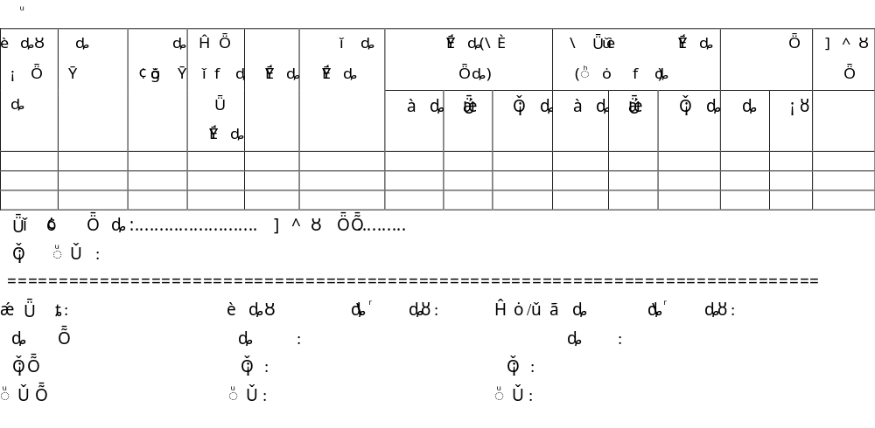
कार्य सम्पन्नता प्रतिवेदन निवेदनको ढाँचा

Slide 32
कार्य सम्पन्नता प्रतिवेदन
प्रत्येक गणकले आफुले गरेको कामको संक्षिप्त विवरण कार्य सम्पन्नता प्रतिवेदनमा भरी तपसिल बमोजिमका कागजात यसै साथ बुझाउनु पर्दछ ।
क) भरिएका मुख्य प्रश्नावली किताब संख्याः....बाँकी किताब संख्या...जम्मा किताब संख्याः..
ख) गणना क्षेत्र नक्सा संख्याः ...........
ग) भरिएका घर तथा घरपरिवार सूचीकरण किताबः.....बाँकी किताब संख्याः....जम्मा किताब संख्याः...
घ) घरपरिवार सूचीकरण उतार फाराम पाना संख्याः .......(संलग्न सबै गणकले प्रयोग गरेको)

Slide 33
तालिम पश्चातको परीक्षा
समयः १५ मिनेटमात्र
उपलब्ध गराइएको प्रश्नहरूका सही उत्तरमा ठीक (√) चिन्ह लगाउनुहोस् ।
नियमहरूः
आफ्नो नाम, पद, कार्यालय र आइडि कोड अनिवार्य लेख्नुहोस् ।
सन्दर्भ सामग्रीहरू हेर्न पाइने छैन ।
एक अर्कासँग छलफल गर्न वा अरूको उत्तर हेर्न पाइने छैन ।
केरमेट गर्न वा उत्तर सच्याउन पाइने छैन ।
नोटः परीक्षा सकिएपछि सबै प्रश्नहरूको बारेमा छलफल हुनेछ ।
छलफलका लागि यहाँ क्लिक गर्नुहोस्

Slide 34
तालिम मुल्याङ्कन
समयः १० मिनेटमात्र
समग्र तालिम कार्यक्रम सहभागीहरूको अनुभवबाट कस्तो रह्यो भनी तालिम आयोजकलार्इ आगामी दिनमा सुधार गर्नका लागि पृष्ठपोषण हुने
सहभागीहरूले आफ्नो नाम, आइडि कोड लेख्न नपर्ने
सहभागीहरूले आफूलार्इ लागेका कुरा निर्धक्क लेख्न सकिने
उपलब्ध गराइएको तालिम मुल्याङ्कन फारामका सबै प्रश्नहरूको उपयुक्त विकल्पमा ठीक (√) चिन्ह लगाउनुहोस् ।
थप सुझावहरू भएमा उक्त फारामको खाली स्थानमा लेखेर दिनुहोस् ।

Slide 35
कक्षा मूल्याङ्कन
आफैले चलन गरेको कृषि प्रयोजनको जग्गा भन्नाले के बुझिन्छ ?
परिवारले कृषि प्रयोजनको लागि चलन गरेको जग्गाको एकाइ फरक फरक भएमा के गर्नुपर्दछ ?
कुनै एक व्यावसायिक संस्थाले कुखुरा फर्म सञ्चालन गरेको छ भने उक्त विवरण लिनुपर्दछ कि पर्दैन ?
परिवारले सरकारी अनुदान अन्तर्गत आवासीय घर निर्माण अन्तर्गत कस्ता कस्ता घर निर्माण भन्ने बुझिन्छ?
व्यक्तिको नाममा बैंक वा वित्तीय संस्थामा खाता भएको नभएको कसरी निर्क्योल गरिन्छ ?
(क्रमशः)

Slide 36
कक्षा मूल्याङ्कन
१. आफैले चलन गरेको कृषि प्रयोजनको जग्गा भन्नाले के बुझिन्छ ?
उत्तर: आफैले चलन गरेको कृषि प्रयोग को जग्गा भन्नाले (खेतीपाती वा कृषि कार्यका लागि आफैले उपभोग गरेको जग्गालाई बुझाउँछ । यस अन्तर्गत आफ्नो जग्गा आफैंले उपभोग गरेको र अरूको जग्गा आफूले उपभोग गरेको भए सोजग्गा समेत समावेश गर्नुपर्छ ।
२. परिवारले कृषि प्रयोजनको लागि चलन गरेको जग्गाको एकाइ फरकफरक भएमा के गर्नुपर्दछ ?
उत्तरः घरपरिवार सूचीकरण गर्न लागेको गा.पा./न.पा.मा जग्गाको नापका लागि प्रयोग भएको एकाई लेख्नुपर्दछ । यदि कुनै परिवारले चलन गरेको जग्गाको एकाई फरक भएमा वा दुबै एकाइका भएमा उक्त गा.पा./न.पा.मा प्रचलित एकाइमा परिवर्तन गरी लेख्नुपर्दछ । परिवारले यस गा.पा./न.पा. भन्दा बाहिर चलन गरेको जग्गाको एकाइ फरक बताउन सक्ने कुरामा ध्यान दिनुपर्दछ ।
(क्रमशः)

Slide 37
कक्षा मूल्याङ्कन
३. कुनै एक व्यावसायिक संस्थाले कुखुरा फर्म सञ्चालन गरेको छ भने उक्त विवरण लिनुपर्दछ कि पर्दैन ?
उत्तरः कुनै व्यावसायिक संस्थाले कुखुरा फर्म वा अन्य कुनै कृषि क्रियाकलाप सञ्चालन गरेको छ भने त्यसलाई समावेश गर्नुपर्दैन । तर कुनै एक परिवारले गरेको जतिसुकै ठूलो सानो व्यावसायिक कृषि क्रियाकलापको विवरण भने लिनुपर्दछ ।
(क्रमसः)

Slide 38
कक्षा मूल्याङ्कन
४. परिवारले सरकारी अनुदान अन्तर्गत आवासीय घर निर्माण अन्तर्गत कस्ता कस्ता घर निर्माण भन्ने बुझिन्छ?
उत्तर:
सरकारी अनुदान अन्तर्गत भूकम्प पुननिर्माण कार्यक्रमबाट अनुदान लिएको, जनता आवास कार्यक्रम अन्तर्गत सरकारले घर निर्माण गरी प्रदान गरेको वा सरकारबाट कुनै किसिमको पूर्ण वा आंशिक सहयोग प्राप्त गरी आवासीय घर निर्माण गरेको भन्ने बुझिन्छ।
सरकारी अनुदान भन्नाले संघीय, प्रदेश र स्थानीय सरकार र मातहतका कार्यालयहरुले पूर्ण वा आंशिकरुपमा प्रदान गरेको अनुदान सबै पर्दछ ।
(क्रमशः)

Slide 39
कक्षा मूल्याङ्कन
४. व्यक्तिको नाममा बैंक वा वित्तीय संस्थामा खाता भएको नभएको कसरी निर्क्योल गरिन्छ ?
उत्तर: परिवारका कुनै पनि सदस्यको बैंक तथा वित्तीय संस्था अन्तर्गत सरकारी तथा निजी बाणिज्य बैंक, विकास बैंक, फाईनान्स कम्पनी र लघुवित्त कम्पनीहरुमा खाता रहेको भए बैंक वा वित्तीय संस्थामा खाता भएको मान्नुपर्दछ। बचत तथा ऋण सहकारी संस्थामा भएका खातालाई यसमा समावेश गर्नुपर्दैन ।

Slide 40
सारांश तथा निष्कर्ष
१. परिवारमूलीको नाम र थर
२. परिवारमा अक्सर बसोबास गर्ने सदस्य संख्याः पुरूष, महिला, अन्य लिङ्गी
३. परिवार आफैंले चलन गरेको कृषि प्रयोजनको जग्गा र कृषि प्रयोजनको जम्मा जग्गाको क्षेत्रफल, कृषि प्रयोजनका लागि पालेका पशुपन्छी
४. सरकारी अनुदान अन्तर्गत आवासीय घर निर्माण, बैंक वा वित्तीय संस्थामा खाता, प्राविधिक तथा व्यावसायिक शिक्षा वा तालिम, बैंक, सहकारी संस्था वा वित्तीय संस्थाबाट ऋण सुविधा ।

Slide 41
विस्तृत जानकारीको सुपरिवेक्षक पुस्तिकाको पेज ४४ देखि ५४ सम्म
गणना पुस्तिकाको पेज १४७ देखि १५० सम्म
अध्ययन गर्नुहोस् ।
धन्यवाद!

